Slide 1
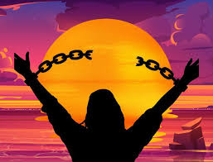
Libertad
capacidad de las personas para actuar según su propia voluntad, sin estar sometidas a restricciones o coacciones externas

